Slide 1
БЕЛОРУССКИЙ ГОСУДАРСТВЕННЫЙ УНИВЕРСИТЕТ
ФАКУЛЬТЕТ ПРИКЛАДНОЙ МАТЕМАТИКИ И ИНФОРМАТИКИ
Кафедра компьютерных технологий и систем
Савицкая Елизавета Дмитриевна
ПОСТРОЕНИЕ КАРТЫ ГЛУБИНЫ НА ОСНОВЕ ВИДЕОПОТОКА С МОНОКАМЕРЫ
Научный руководитель
Недзьведь А. М.
профессор кафедры КТС

Slide 2
ЦЕЛЬ И ЗАДАЧИ КУРСОВОГО ПРОЕКТА
Цель курсового проекта – разработать алгоритм построения карты глубины по видеопотоку c монокамеры.
Для достижения цели были поставлены и /или должны быть решены следующие задачи:
выполнен анализ существующих монокулярных методов и алгоритмов построения карты глубины;
выполнен анализ существующих наборов данных, на которых будет обучаться нейронная сеть;
автоматизировать процесс построения карты глубины по данным, полученным с помощью свёрточной нейронной сети;
применить разработанные алгоритмы на практике.
Предмет исследования – алгоритмы и методы построения карты глубины на основе глубокого обучения.

Slide 3
СОВРЕМЕННЫЕ МОНОКУЛЯРНЫЕ МЕТОДЫ ОЦЕНКИ ГЛУБИНЫ
Карта глубины (depth map) — это изображение, на котором для каждого пикселя, вместо цвета, храниться его расстояние до камеры.
Анализ методов построения карты глубины, не требующих использования специального оборудования показывает, что ряд наиболее инновационных решений такого рода связан с монокулярными решениями и использованием методов машинного обучения.
В частности последние разработки в области оценки глубины сосредоточены на использовании свёрточных нейронных сетей (CNN) для выполнения 2D-3D реконструкции.

Slide 4
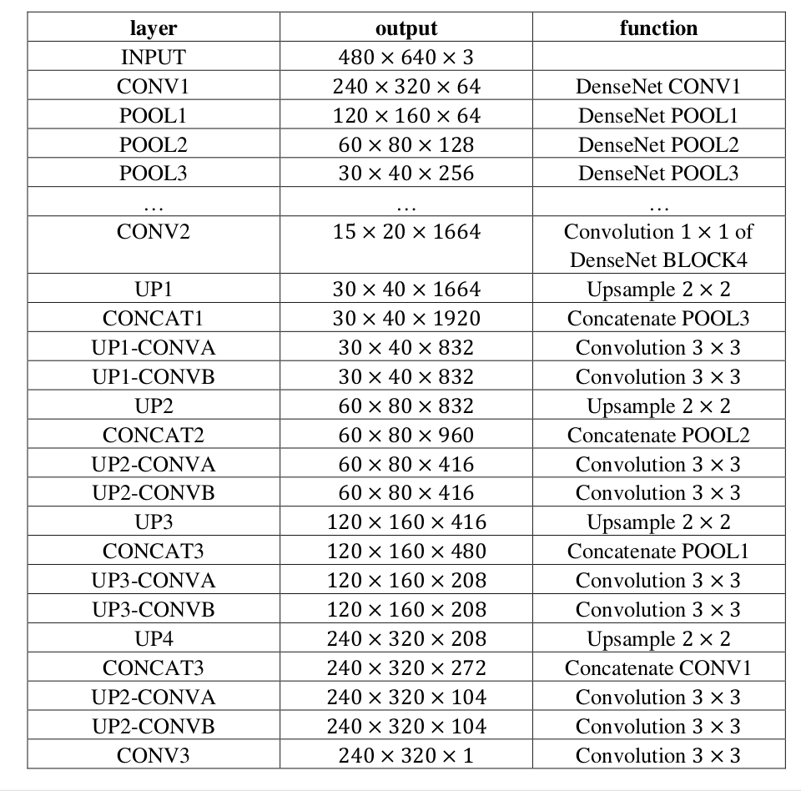
ОСОБЕННОСТИ РЕАЛИЗАЦИИ АЛГОРИТМА
Таблица показывает структуру использованной нейронной сети.
Сеть основан на сети DenseNet-169, где мы удаляем верхние слои, которые связаны с исходной задачей классификации
ImageNet.

Slide 5
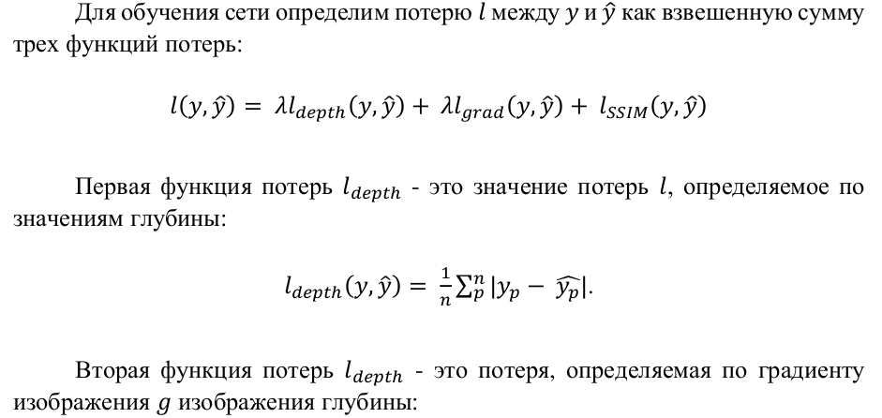
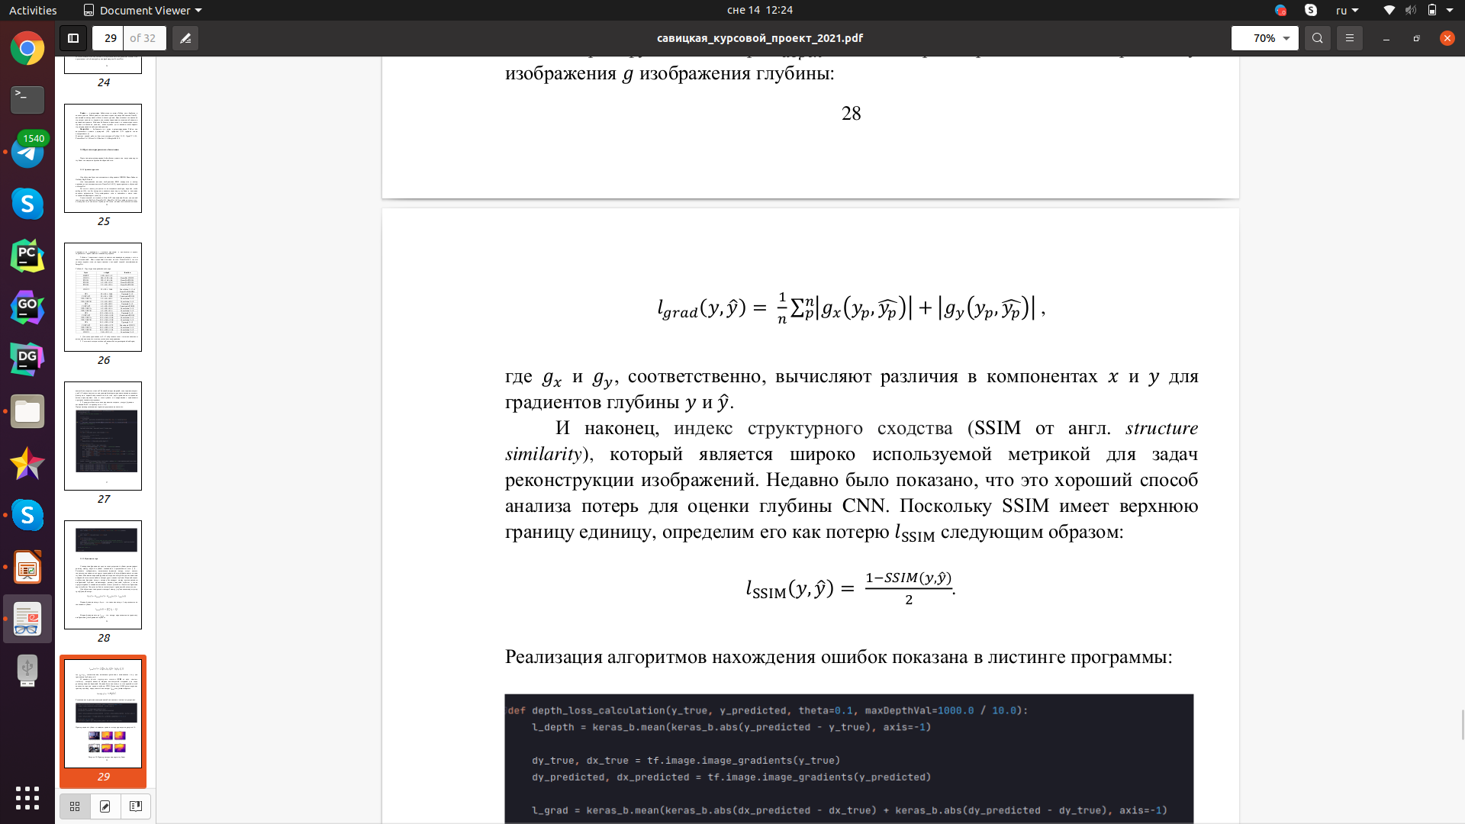
ОСОБЕННОСТИ РЕАЛИЗАЦИИ АЛГОРИТМА

Slide 6
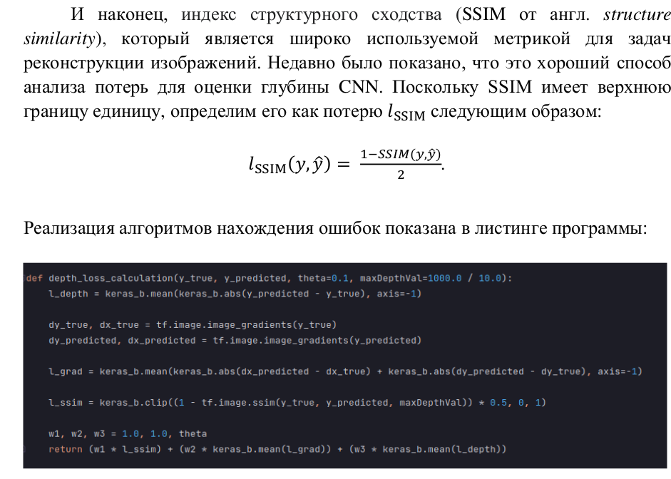
ОСОБЕННОСТИ РЕАЛИЗАЦИИ АЛГОРИТМА

Slide 7
НАБОРЫ ДАННЫХ ДЛЯ МАШИННОГО ОБУЧЕНИЯ
Для обучения или оценки методов определения глубины, основанных на глубоком обучении, необходимы пары изображений RGBD. Карты глубины могут быть собраны различными способами, включая камеры RGBD, лазерные сканеры или многовидовые стереосистемы (MVS).
В рамках курсового проекта были рассмотрены такие наборы данных как:
NYU Depth V2 — это набор данных для сегментации объектов на изображениях интерьера.
Набор данных KITTI — это набор данных, собранных на открытом воздухе с помощью мобильных картографических средств.
А также DIODE, который в дальнейшем и использовался для обучения, так как это первый набор данных, который охватывает как внутренние, так и внешние сцены в одной и той же системе считывания и изображения.

Slide 8
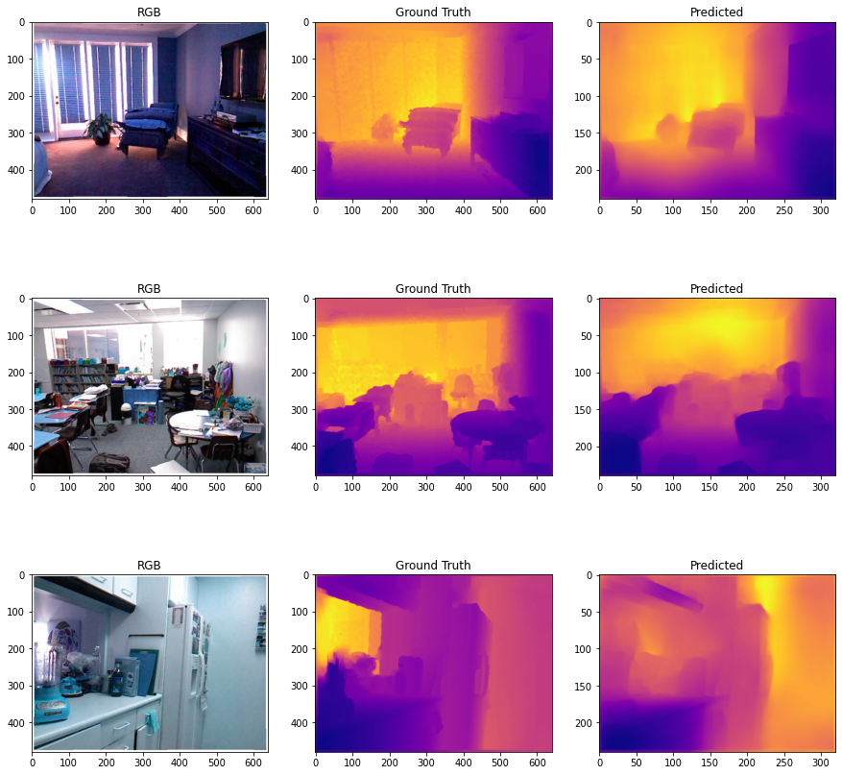
РЕЗУЛЬТАТЫ
Построенная карта глубины

Slide 9
ЗАКЛЮЧЕНИЕ
В рамках данной работы были рассмотрены монокулярные методы определения глубины точек сцены на основе глубокого обучения, а также разработан алгоритм детектирования объектов на изображении. Для реализации была использована библиотека компьютерного зрения Open Source Computer Vision Library Angular, которая позволяет разрабатывать программы анализа движения на изображении, и высокоуровневый язык программирования общего назначения Python, библиотеки машинного обучения Keras и Tensorflow, а также библиотеки Pandas и Matplotlib для предварительной обработки и визуализации данных. Результаты данной работы можно применять в сферах машинного зрения, например, для установки в видеорегистраторы или камеры видеонаблюдения, робототехнике. Реализованный алгоритм предназначен для имитации карты глубины на основе видеопотока с монокамеры. Анализ результатов обработки показывает, что контуры объектов выровнены, объекты переднего и заднего фона имеют точные очертания, что говорит о качественном восстановлении карты глубины.

Slide 10
СПИСОК ИСПОЛЬЗОВАННОЙ ЛИТЕРАТУРЫ
Igor Vasiljevic, Nick Kolkin, Shanyi Zhang, DIODE: A Dense Indoor and Outdoor Depth Dataset, TTI-Chicago, University of Chicago, Beihang University, 29 Aug 2019 – 8 p.
Laganiere, R. OpenCV 2 Computer Vision Application Programming Cookbook / R. Laganiere. – Mumbai: Packt Publishing, 2001. – 287 p.
B. Li, C. Shen, Y. Dai, A. van den Hengel, and M. He. Depth and surface normal estimation from monocular images using regression on deep features and hierarchical crfs.
G. Huang, Z. Liu, L. van der Maaten, and K. Q. Weinberger. Densely connected convolutional networks. 2017 IEEE Conference on Computer Vision and Pattern Recognition (CVPR), pages 2261–2269, 2017.
D. Eigen, C. Puhrsch, and R. Fergus. Depth map prediction from a single image using a multi-scale deep network. In NIPS, 2014.

Slide 11
Спасибо за внимание !

